Slide 1
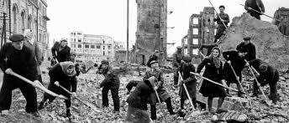
Практична робота
Повсякденне життя повоєнних років

Slide 2
Завдання:
Заповнити таблицю «Повсякденне життя повоєнних років»
Проблеми і труднощі повоєнного життя | Зміни в повсякденному житті в повоєнний час

Slide 3
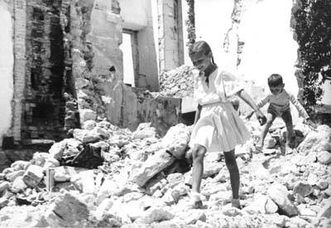
Друга світова війна була тією історичною подією, яка не тільки змінила політичний, соціально-економічний та культурний розвиток світу, а й залишила глибокий слід у долі кількох поколінь людей у різних державах.

Slide 4
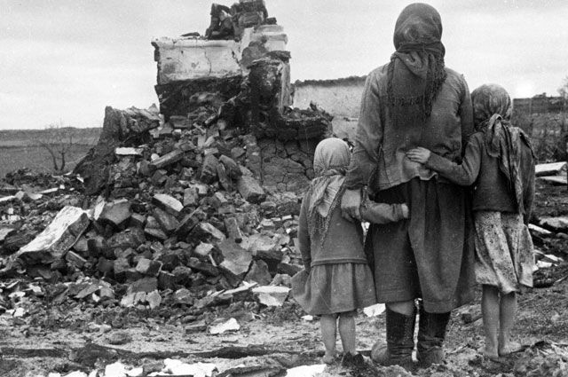
Українці належали до народів, які постраждали в період війни найбільше, адже Україна була ареною безперервних бойових дій, а нацистська окупація, розгортання руху Опору примножили важкі демографічні та економічні збитки.

Slide 5
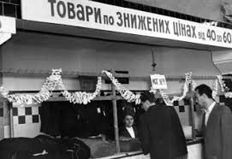
Умови життя різних категорій громадян залежали від соціального статусу, місця роботи, професії. До 1947 р. основними документами, що давали змогу утримувати родини, залишалися продовольчі картки. Їх одержували робітники та службовці промислових підприємств, будівництв, дитячі будинки, лікарні, будинки інвалідів.

Slide 6
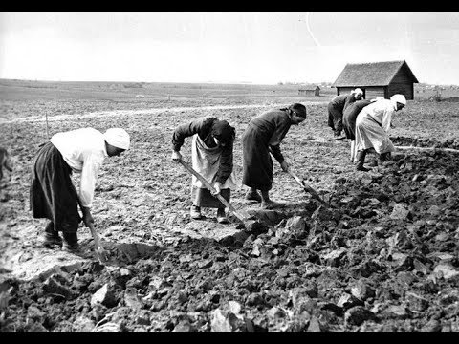
Хлібом централізовано забезпечували сільську інтелігенцію – вчителів, лікарів, працівників районних органів влади й партійних організацій. На колгоспників карткова система не поширювалася.

Slide 7
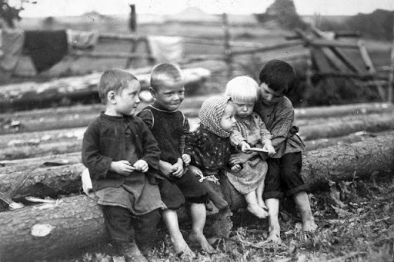
Середня заробітна плата робітників УРСР упродовж 1940-х років становила близько 300 крб, обсяг пенсії або допомоги утримання коливався від 100 до 250 крб, стипендія – трохи перевищувала 100 крб. Отже, платоспроможність населення була доволі низькою. Значна кількість родин володіла однією-двома продуктовими картками.

Slide 8
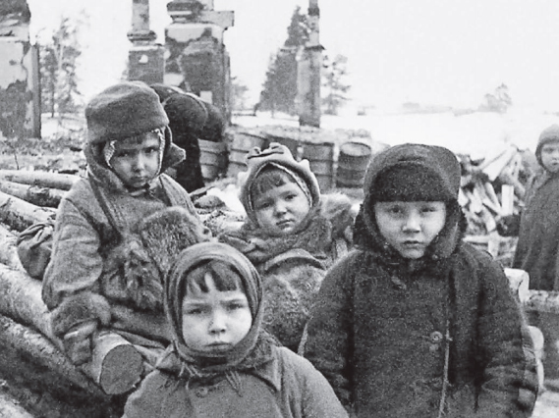
Інші категорії громадян поповнювали споживчий кошик такими способами:
1)базар, коли було за що купити чи що запропонувати на обмін (речі, тютюн, цигарки);
2) поїздки в сільську місцевість із метою обміну домашніх речей, одягу, рушників на картоплю, сало та інші продукти;
3) жебракування;
4) крадіжки.

Slide 9
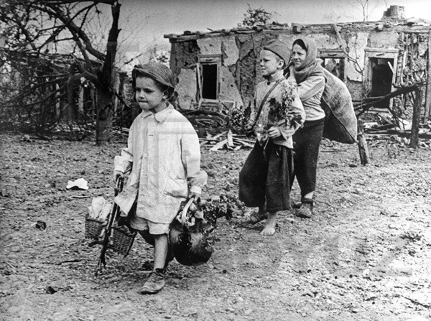
Окрім продуктів із заробітної плати, необхідно було виділити кошти на оплату квартири, побутові товари (мило, сірники, гас), придбання хатнього начиння (бракувало ложок, каструль, чайників тощо). Значну частину доходів кожна родина витрачала на придбання та пошиття одягу.

Slide 10
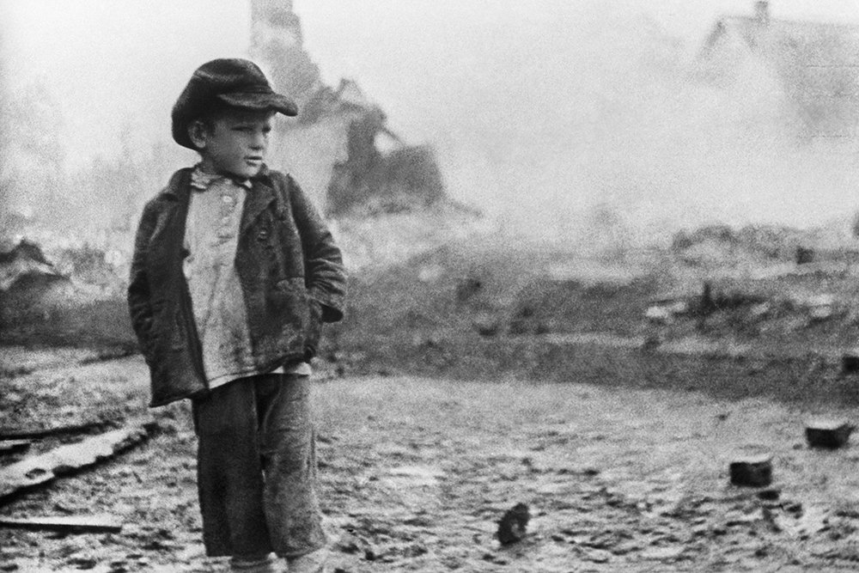
Більшості сучасників повоєнні повсякденні життя й одяг запам’яталися в сіро-зелених кольорах. Мешканці міст і сіл носили шинелі, гімнастерки, в яких повернулися з фронту, та вбрання, перешите з них. Звичним явищем були люди у ватниках та військових кирзових чоботах.

Slide 11
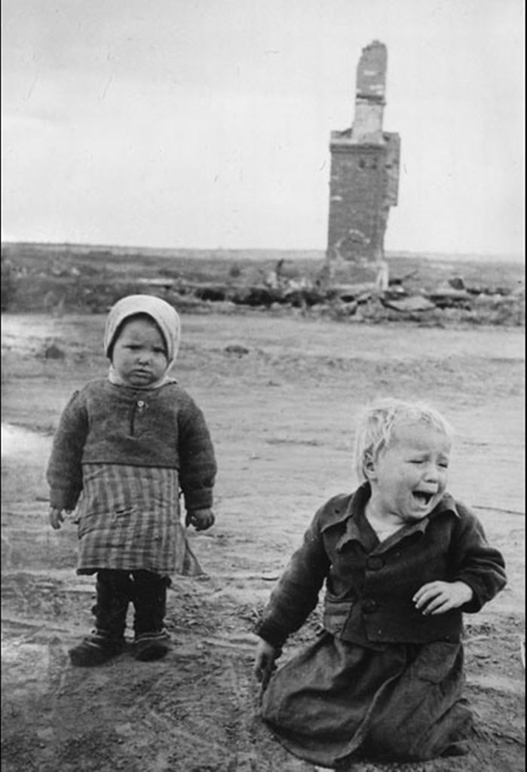
Верхній одяг і взуття було придбати найважче, тому жінки часто перелицьовували старі пальта й костюми довоєнного зразка, шили плаття з парашутів, гардин, брезенту. Згідно з рішеннями ще воєнного часу, готовий одяг, бавовняні тканини відпускали тільки військовослужбовцям, інвалідам, працівникам мистецтва і школам.

Slide 12
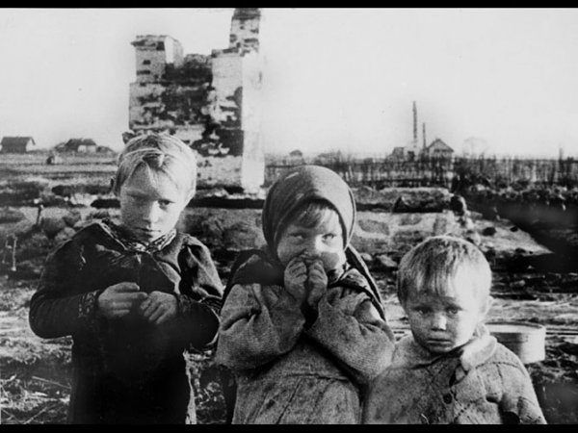
До всіх політичних, економічних та освітньо-культурних подій у державі також активно залучали молодь. Юнаків і дівчат другої половини 1940-х – початку 1950-х років можна назвати особливим соціальним феноменом. Покоління, чиє дитинство і юність припали на воєнне лихоліття, мало досить високий рівень внутрішньої самостійності, володіло певним життєвим досвідом, психологічно було старшим за свій реальний вік.

Slide 13
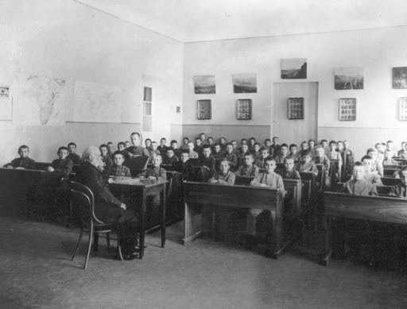
У 1946 р. було скасовано конкурс при вступі до вищих навчальних закладів. Студентами ставали всі,
хто склав іспити на задовільні оцінки. Загальна кількість першокурсників в Україні сягнула 33 640 осіб.

Slide 14
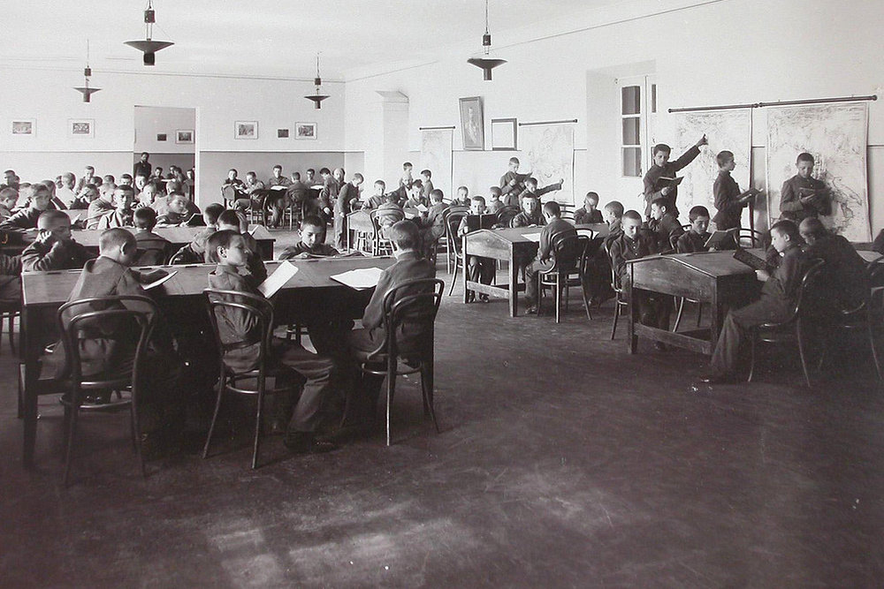
Учні шкіл фабрично-заводського навчання, студенти середніх і вищих навчальних закладів активно залучалися до різноманітних культурно-освітніх та спортивних заходів. Вони брали участь у змаганнях міського, обласного, республіканського і всесоюзного рівня, конкурсах художньої самодіяльності та професійної майстерності.

Slide 15
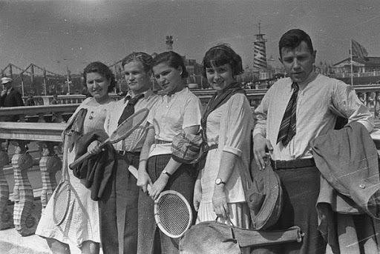
Повоєнне суспільство мало іншу соціальну та вікову структуру. Його доповнили нові категорії (фронтовики, діти війни, інваліди війни та ін.), а особливим соціальним феноменом стала молодь.

Slide 16
Дякую за увагу!

